Slide 1
Proteómica
La proteómica es el estudio del conjunto completo de proteínas expresadas en una célula, tejido, u organismo en un momento dado.
Objetivo:
Identificar y cuantificar proteínas, y entender su función, interacciones, y modificaciones post-traduccionales.

Slide 2
Proteómica
5. Identificación de Proteínas
Matching de Péptidos:
Los péptidos identificados se asignan a proteínas específicas.
Herramientas: MaxQuant, Proteome Discoverer.
6. Cuantificación de Proteínas
Métodos Cuantitativos:
Label-Free: Cuantificación basada en la intensidad de los picos.
Etiquetas Isotópicas: Uso de isótopos estables (SILAC, TMT) para cuantificación precisa.
7. Análisis Funcional
Anotación y Clasificación de Proteínas:
Herramientas: Blast, InterPro, GO para asignar funciones biológicas.
Visualización:
Análisis de enriquecimiento funcional (KEGG, GO).
Representaciones gráficas como heatmaps y diagrams de Venn.
8. Validación y Reporte
Validación Experimental:
Validación de proteínas identificadas mediante técnicas adicionales como Western blot.
Generación de Reportes:
Resultados finales listos para publicación o interpretación.
1. Preparación de Muestras
Extracción de Proteínas:
Aislamiento de proteínas de células o tejidos.
Lisis celular y precipitación proteica.
Digestión Enzimática:
Las proteínas se fragmentan en péptidos utilizando enzimas como Tripsina.
2. Espectrometría de Masas (MS)
Análisis de Péptidos:
Los péptidos son separados y analizados mediante LC-MS/MS.
Cromatografía líquida para separar péptidos según sus propiedades químicas.
Espectrometría de Masas para fragmentar los péptidos y medir su masa.
3. Procesamiento de Datos de MS
Conversión de Espectros:
Conversión de datos crudos de MS en espectros de masas.
Herramientas: ProteoWizard para convertir formatos de datos.
4. Búsqueda de Bases de Datos
Comparación con Bases de Datos de Proteínas:
Los espectros de péptidos se comparan con bases de datos de secuencias de proteínas conocidas.
Herramientas: Mascot, Sequest, X!Tandem.
Bases de datos: UniProt, NCBI RefSeq.

Slide 3
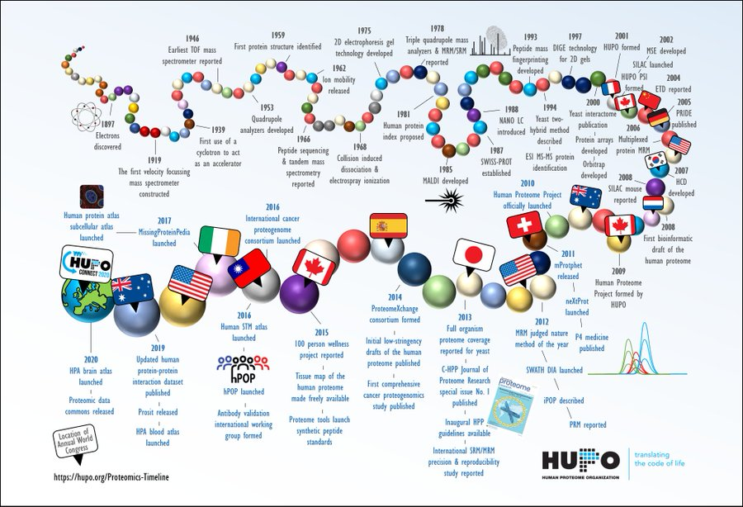

Slide 4
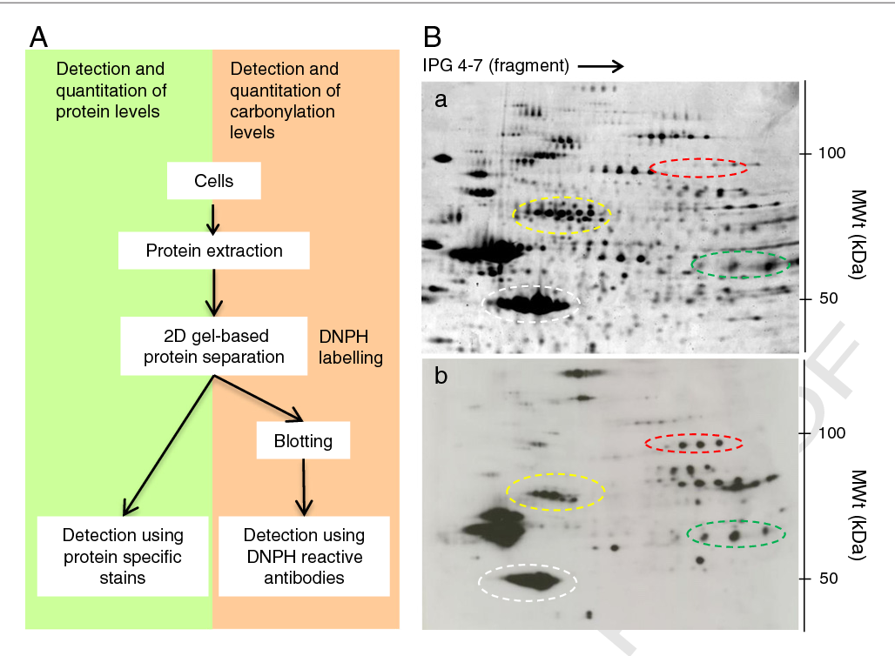
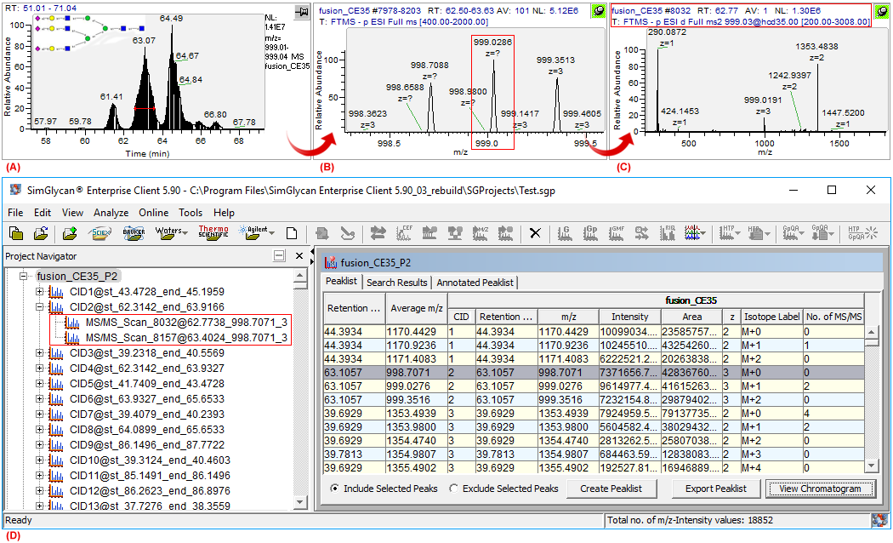
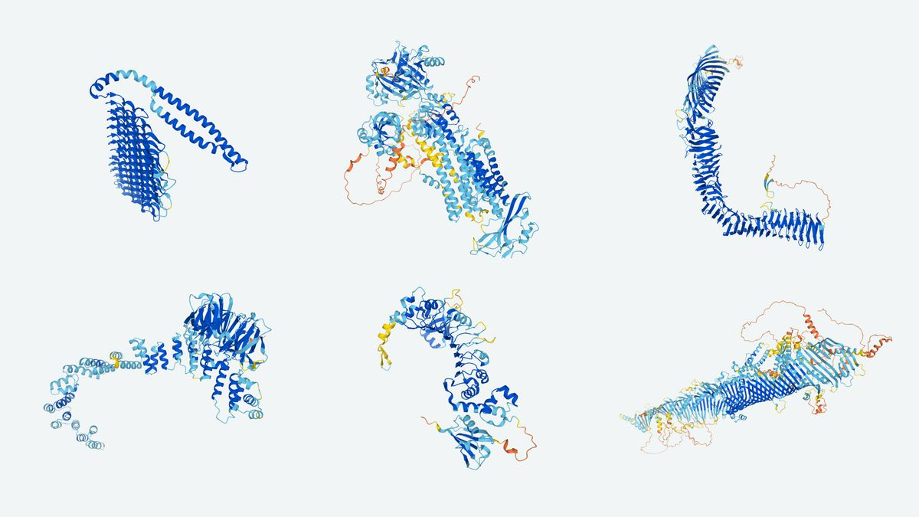
PROTEÓMICA
Cromatografía líquida con espectrometría de masas
ALPHAFOLD

Slide 5
Equipos Utilizados en Proteómica
Espectrometría de Masas (MS)
Definición: Técnica central para la identificación y cuantificación de proteínas.
Equipos Principales:
MALDI-TOF (Matrix-Assisted Laser Desorption/Ionization-Time of Flight):
Permite la ionización de proteínas y péptidos para su análisis por masas.
Uso en identificación rápida de péptidos.
ESI-MS (Electrospray Ionization Mass Spectrometry):
Ioniza moléculas grandes, permitiendo el análisis de proteínas y péptidos intactos.
Se combina frecuentemente con LC-MS.
LC-MS/MS (Cromatografía Líquida acoplada a MS en tándem):
Separación de péptidos antes de la detección por espectrometría de masas.
Equipos populares: Thermo Fisher Q Exactive, Sciex TripleTOF.

Slide 6
Cromatografía Líquida (LC)
Uso: Separación de péptidos antes de su análisis en MS.
Equipos:
UHPLC (Ultra High Performance Liquid Chromatography):
Alta resolución y capacidad de separación.
Equipos: Agilent 1290 Infinity II, Waters Acquity UPLC.

Slide 7
Equipos de Electroforesis
SDS-PAGE (Sodium Dodecyl Sulfate Polyacrylamide Gel Electrophoresis):
Separación de proteínas según su tamaño molecular.
Uso: En la preparación de muestras para espectrometría de masas.
Equipos: Bio-Rad Mini-PROTEAN Tetra, Invitrogen XCell SureLock™.

Slide 8
Western Blot
Western Blot:Técnica para validar la presencia de proteínas específicas.
Equipos: Bio-Rad ChemiDoc, Invitrogen iBlot 2 Dry Blotting System.

